Slide 1


父亲和鸟

Slide 2
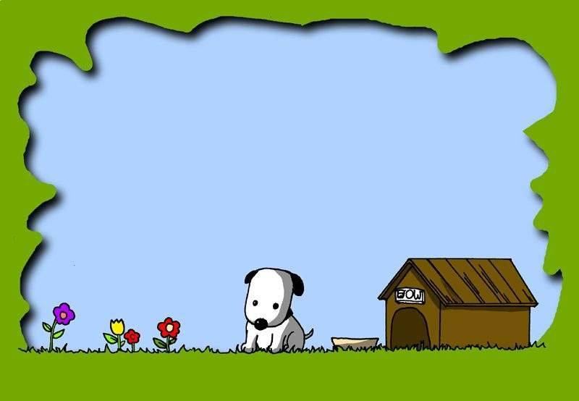
蒙 喃 嗯 味 浓
焐 腾 瞬 猎 黎

Slide 3
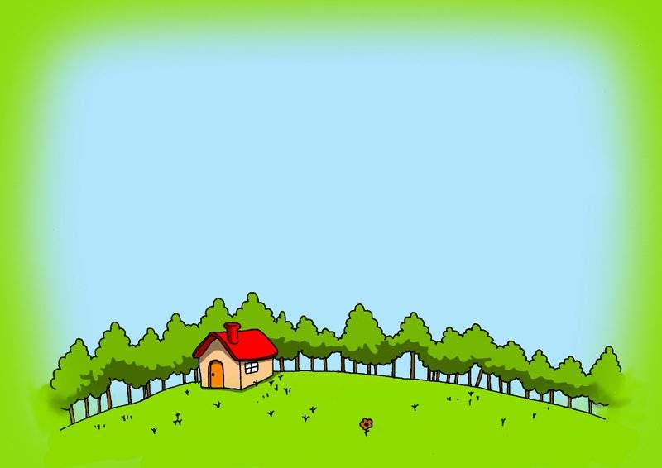
bìng yè xǐ zhòng
并 夜 喜 重
wèi qīng kè qún
味 轻 刻 群

Slide 4
并 夜 喜 重
味 轻 刻 群

Slide 5
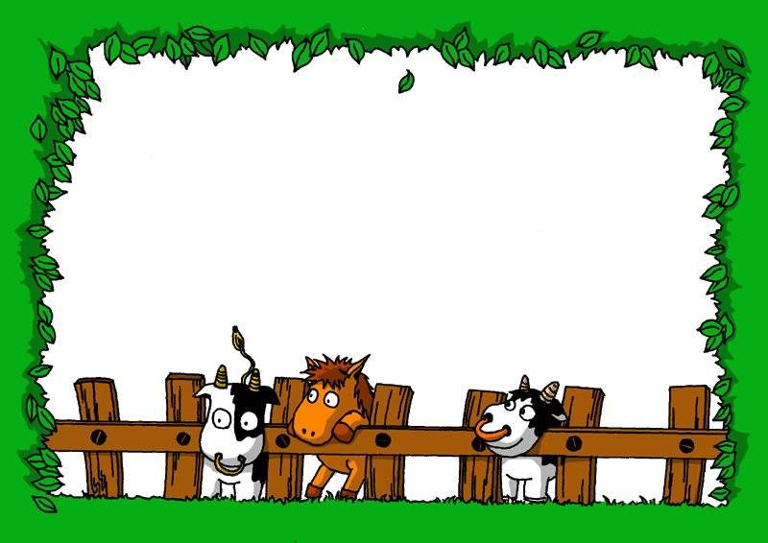
父亲 猎人 黎明 雾蒙蒙
惊动 快活 容易 热腾腾
气味 潮湿 时刻 浓浓的

Slide 6
1、林子里有不少鸟。
2、看那里，没有风，叶子为什么在 动？嗯，还有鸟味。
3、有。在树林里过夜的鸟总是一群一 群的，羽毛焐得热腾腾的。
4、听，鸟要唱歌了。
5、这是树林和鸟最快活的时刻。
6、在鸟最快活的时刻，在鸟飞离树枝的那一瞬间，最容易被猎人打中。
7、 黎明时的鸟，翅膀潮湿，飞起来重。

Slide 7



“看那里，没有风， 叶子为什么在动？嗯，
还有鸟 味。”父亲的话
音很轻，生怕惊动了鸟。

Slide 9
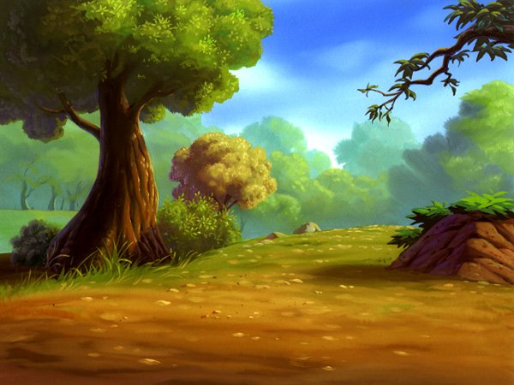




Slide 11
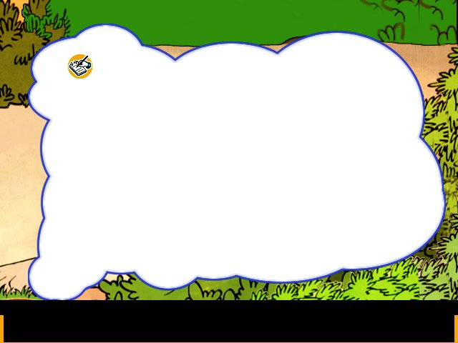
课后拓展:
请同学们课后收集鸟的
图片或有关鸟的资料。

